Slide 1

Stepper, переключатель, TableView и WebView
Компоненты пользовательского интерфейса

Slide 2

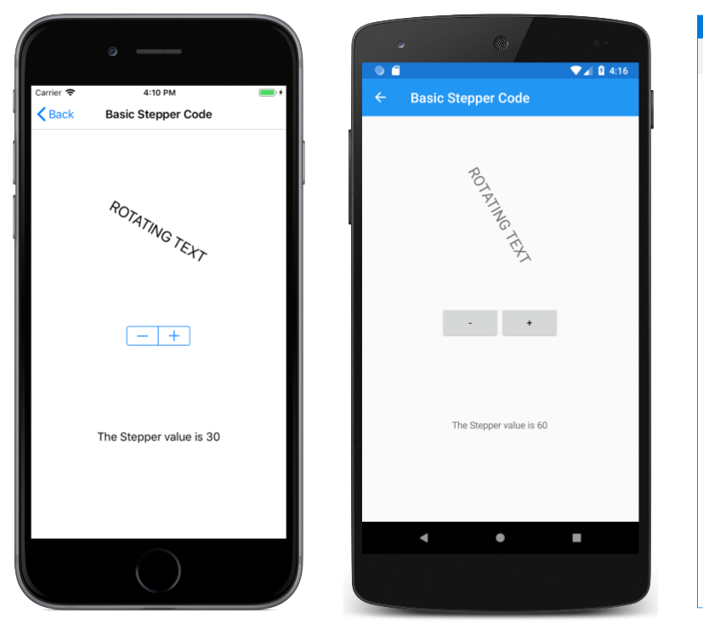
Stepper и Slider

Slide 3
Stepper
Stepper позволяет устанавливать числовое значение. Визуально Stepper состоит из двух кнопок с метками — и +. При нажатии — уменьшается значение Value на Increment до минимального значения Minimum, а при нажатии + увеличивается значение Value на Increment до максимального значения Maximum.
Использование Stepper требует установки его значений и настройки обработчиков событий, чтобы обеспечить корректное взаимодействие с пользователем. В контексте разработки приложений Xamarin Forms это становится необходимостью для создания интуитивно понятных и функциональных пользовательских интерфейсов

Slide 4
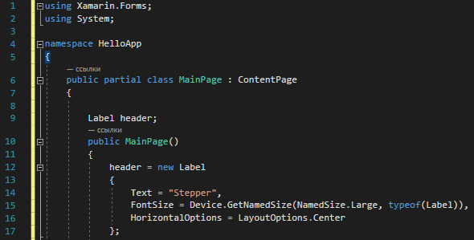
Stepper
Создается класс MainPage, который наследует от ContentPage и представляет собой основную страницу приложения. Внутри класса инициализируется элемент Label, который будет использоваться для отображения заголовка "Stepper". Заголовок настраивается с большим размером шрифта и центральным выравниванием по горизонтали.

Slide 5
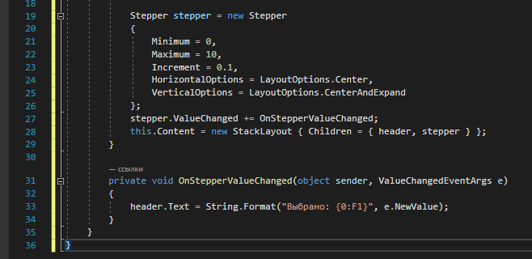
Stepper
Создается элемент Stepper, который позволяет пользователю выбирать числовое значение в диапазоне от 0 до 10 с шагом 0.1. Устанавливаются параметры выравнивания по горизонтали и вертикали. Также определен обработчик события ValueChanged, который реагирует на изменения значения Stepper. При изменении значения обновляется текст заголовка, отображая выбранное значение с одним знаком после запятой

Slide 6
Свойства Stepper
Stepper позволяет установить ряд свойств, который настраивают его поведение:
Minimum: Это свойство задает минимальное значение, которое может быть установлено с помощью Stepper. Пользователь не сможет выбрать значение ниже этого порога, что помогает ограничить выбор в рамках заданного диапазона.
Maximum: Данное свойство задает максимальное значение. Пользователь не сможет выбрать значение, превышающее этот предел. Это важно для определения верхней границы устанавливаемого значения.
Increment: Это свойство определяет шаг, с которым значение изменяется при нажатии на Stepper. Например, если шаг равен 0.1, то при каждом нажатии на кнопку увеличения или уменьшения значение будет увеличиваться или уменьшаться на 0.1. Это позволяет точно настраивать значение в рамках определенного диапазона.

Slide 7
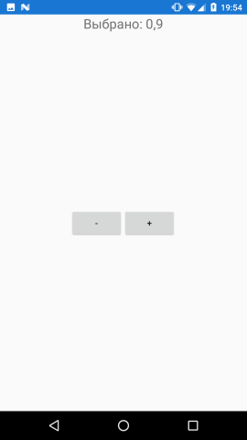
ValueChanged для Stepper
Для отслеживания изменения значения можно обработать событие ValueChanged.
Stepper в xaml:
<StackLayout>
<Label x:Name="header" Text="Stepper" FontSize="Large" />
<Stepper Minimum="0" Maximum="10" Increment="0.1" ValueChanged="OnStepperValueChanged" />
</StackLayout>
А в файле связанного кода прописать обработчик OnStepperValueChanged:
private void OnStepperValueChanged(object sender, ValueChangedEventArgs e)
{
if (header != null)
header.Text = String.Format("Выбрано: {0:F1}", e.NewValue);
}

Slide 8
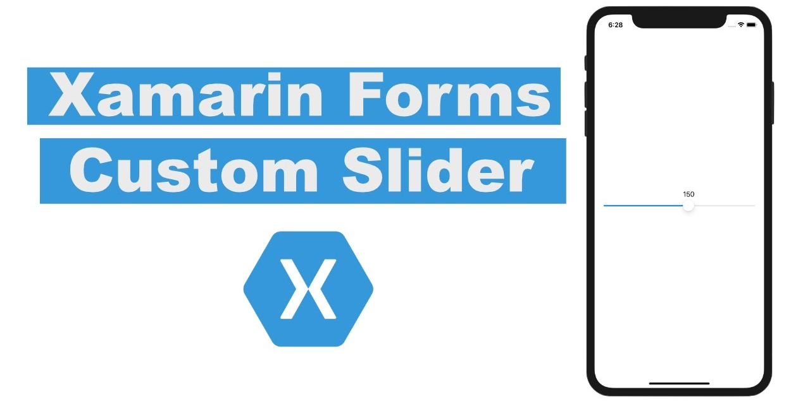
Slider
Slider представляет собой горизонтальный ползунок и во многих аспектах он похож на Stepper. Slider в Xamarin также используется для выбора числового значения, и во многом он похож на Stepper, но имеет некоторые ключевые отличия.
Slider представляет собой горизонтальный ползунок, который пользователь может перемещать, чтобы выбрать значение, в то время как Stepper использует кнопки для увеличения или уменьшения значения.

Slide 9
Slider
Среди его свойств можно выделить следующие:
Minimum: устанавливает минимальное значение
Maximum: устанавливает максимальное значение
Value: текущее значение
ThumbColor: цвет указателя текущего значения
MinimumTrackColor: Это свойство задает цвет области ползунка, которая находится до указателя текущего значения (thumb). Этот цвет помогает визуально обозначить часть диапазона, которая уже выбрана пользователем.
MaximumTrackColor: Данное свойство определяет цвет области ползунка, которая находится после указателя текущего значения. Эта область указывает на часть диапазона, которая еще не была выбрана. С помощью этого свойства разработчики могут сделать интерфейс более интуитивно понятным, показывая пользователям, сколько еще значения доступно для выбора.

Slide 10
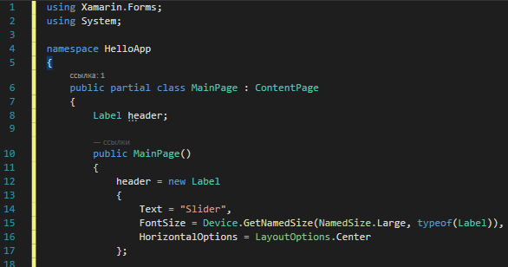
Slider
Например, определение в коде C#:

Slide 11
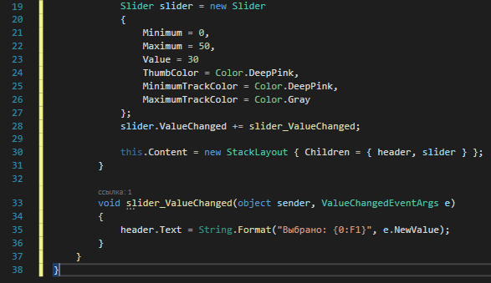
Slider
В этом фрагменте создается элемент Slider, который позволяет пользователю выбрать значение в диапазоне от 0 до 50, с начальным значением, установленным на 30; указатель (thumb) ползунка окрашен в яркий розовый цвет (DeepPink), а область до текущего значения также имеет тот же цвет, в то время как часть после указателя окрашена в серый цвет (Gray); событие ValueChanged связано с методом slider_ValueChanged, который обновляет текст заголовка так, чтобы он отображал текущее выбранное значение с одним знаком после запятой, и весь интерфейс помещается в вертикальный StackLayout, объединяющий заголовок и ползунок.

Slide 12
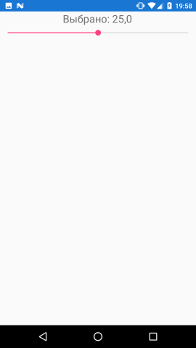
Slider
Аналогичный слайдер в xaml:
<StackLayout>
<Label x:Name="header" Text="Slider" FontSize="Large" />
<Slider Minimum="0" Maximum="50" Value="30" ValueChanged="slider_ValueChanged"
MinimumTrackColor="DeepPink" MaximumTrackColor="Gray" ThumbColor="DeepPink" />
</StackLayout>
И в файле связанного кода пропишем обработчик slider_ValueChanged:
void slider_ValueChanged(object sender, ValueChangedEventArgs e)
{
if(header!=null)
header.Text = String.Format("Выбрано: {0:F1}", e.NewValue);
}

Slide 13


Переключатель Switch

Slide 14
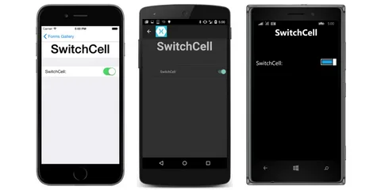
Переключатель Switch
Элемент Switch представляет переключатель, который может находиться в двух состояниях: включенном и выключенном.
Включено (On): Это состояние обозначает, что функции, связанные с переключателем, активированы. Например, это может быть активация уведомлений или изменение режима работы приложения.
Выключено (Off): Это состояние обозначает, что соответствующие функции отключены. Пользователь может использовать этот переключатель для деактивации определенных опций или функций.

Slide 15
Переключатель Switch. Свойства
Среди свойств класса Switch стоит выделить следующие:
IsToggled - Это свойство указывает текущее состояние переключателя. Если IsToggled равно true, это означает, что переключатель находится в состоянии "включен" (On). Если же значение false, переключатель в состоянии "выключен" (Off). Это свойство можно использовать для программного управления состоянием переключателя и для определения состояния при взаимодействии с пользователем.
ThumbColor - Это свойство задает цвет кнопки переключателя (thumb), которая перемещается при изменении состояния Switch. По умолчанию цвет может быть системным, но вы можете установить его на любой другой цвет, что позволяет кастомизировать внешний вид переключателя в соответствии с дизайном приложения.
OnColor - Это свойство определяет цвет переключателя, когда он находится в состоянии "включен". Этот цвет помогает визуально обозначить, что переключатель активен, и может быть настроен в зависимости от общего цветового оформления вашего приложения. Это свойство позволяет сделать интерфейс более интуитивным и привлекательным для пользователей.

Slide 16
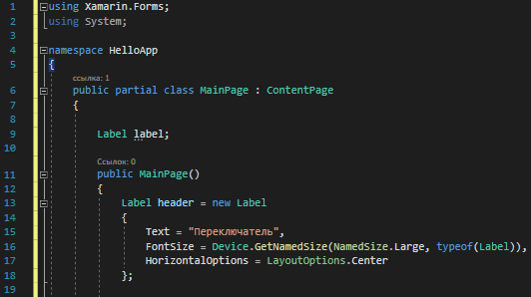
Switch в коде
Создадим элемент Switch в коде C#:

Slide 17
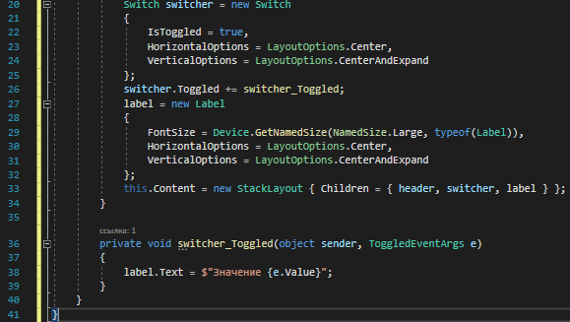
Switch в коде

Slide 18
Switch. Описание кода
Создается элемент Switch, который изначально включен (IsToggled = true). Устанавливаются параметры выравнивания по центру для горизонтали и вертикали.
Добавляется обработчик события Toggled, который будет вызываться при изменении состояния переключателя.
Инициализируется второй элемент Label, который будет использоваться для отображения текущего состояния переключателя, также с большим шрифтом и центральным выравниванием.
В Content страницы добавляется StackLayout, который содержит заголовок, переключатель и метку. Это организует элементы вертикально на экране.
Метод switcher_Toggled. В этом методе обновляется текст метки при каждом переключении, отображая актуальное состояние переключателя (включен или выключен) с помощью значения ToggledEventArgs.

Slide 19
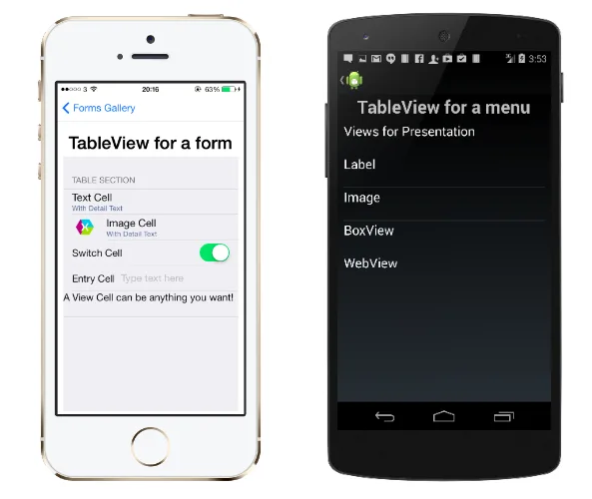
TableView и WebView

Slide 20
TableView
TableView позволяет создавать таблицы с различным содержимым, при этом в таблицах могут размещаться и другие элементы управления. TableView может быть полезен для отображения списка различных настроек, вывод данных в виде формы, либо для построчного отображения данных.
Элементы в TableView организованы в секции (элементы TableSection). Корневым элементов в TableView является элемент TableRoot, который инкапсулирует в себе все секции
В TableView отсутствует концепция ItemsSource, поэтому элементы должны быть добавлены в качестве дочерних вручную.

Slide 21
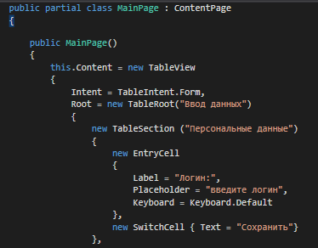
TableView
Внутри конструктора инициализируется элемент TableView, устанавливается его тип Intent как TableIntent.Form, что указывает на использование этого представления для ввода данных. В TableRoot с заголовком "Ввод данных" создается первая секция с названием "Персональные данные", где добавляются ячейки: EntryCell для ввода логина с соответствующим текстом и заполнителем, а также SwitchCell, который позволяет пользователю включать или выключать опцию "Сохранить"

Slide 22
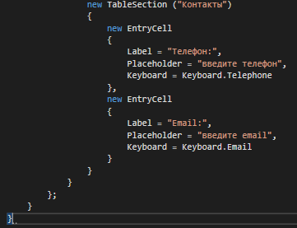
TableView
Здесь помещаются еще две ячейки EntryCell: одна для ввода номера телефона с клавиатурой, предназначенной для ввода телефонных номеров, и другая для ввода электронной почты с клавиатурой для ввода адресов электронной почты. Это создает удобный интерфейс для ввода личных данных и контактной информации пользователя, используя структурированный и понятный формат таблицы.

Slide 23
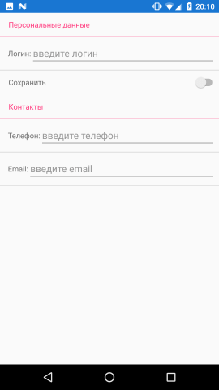
TableView
Чтобы определить содержимое TableView, надо его свойству Root присвоить некоторый объект TableRoot. TableRoot хранит секции таблицы в виде объектов TableSection. Аналог в xaml:
<?xml version="1.0" encoding="utf-8" ?>
<ContentPage xmlns="http://xamarin.com/schemas/2014/forms"
xmlns:x="http://schemas.microsoft.com/winfx/2009/xaml"
x:Class="HelloApp.MainPage">
<TableView><TableView.Root>
<TableRoot>
<TableSection Title="Персональные данные">
<EntryCell Label="Логин" Keyboard="Default" Placeholder="Введите логин" />
<SwitchCell Text="Сохранить" />
</TableSection>
<TableSection Title="Контакты">
<EntryCell Label="Телефон" Keyboard="Telephone" Placeholder="введите телефон" />
<EntryCell Label="Email" Keyboard="Email" Placeholder="введите email" />
</TableSection>
</TableRoot>
</TableView.Root></TableView>
</ContentPage>

Slide 24
Типы ячеек
При создании таблицы мы можем использовать разные виды ячеек:
EntryCell: представляет метку с текстовым полем для ввода данных
SwitchCell: представляет метку с переключателем
TextCell: две метки для вывода текста
ImageCell: аналогична TextCell со включением изображения
ViewCell: содержимое и формат отображения данных ячейки определяется разработчиком
Наиболее часто используемыми из них являются SwitchCell и EntryCell.

Slide 25
Свойства ячеек
Каждый тип ячеек имеет свой набор свойств. Например, для ячейки типа SwitchCell можно выделить два следующих свойства:
Text: представляет текст ячейки
On: указывает, находится в отмеченном или нет состоянии
А у EntryCell можно выделить следующие свойства:
Keyboard: тип клавиатуры, которая отображается для ввода текста
Label: текстовая метка, которая отображается слева от поля ввода
LabelColor: цвет текста метки
Placeholder: текст, отображаемый до ввода текста
Text: сам введенный текст
HorizontalTextAlignment: горизонтальное выравнивание текста

Slide 26
Виды таблиц
Свойство Intent определяет виды табличных представлений и может принимать следующие значения:
Data: предназначен для простого отображения данных
Form: представляет форму ввода данных, как в примере выше
Menu: используется для вывода меню
Settings: используется для отображения набора настроек
Хотя на первый взгляд разница между этими пунктами не столь очевидна, однако же свойство Intent влияет на то, как TableView будет отображаться на каждой платформе. Более правильным является определение свойства Intent и придание ему того значения, которое наиболее оптимально подходит таблицы по ее назначению.

Slide 27
Обработка событий таблицы
Элементы TableView поддерживают обработку событий.
EntryCell при завершении ввода (когда пользователь нажимает на кнопку "Готово" на клавиатуре) генерирует событие Completed.
Объект SwitchCell при переключении состояния генерирует событие
А ViewCell при касании/нажатии генерирует событие OnViewCellTapped
Например обработаем события EntryCell и SwitchCell. Определим в XAML следующий код:

Slide 28
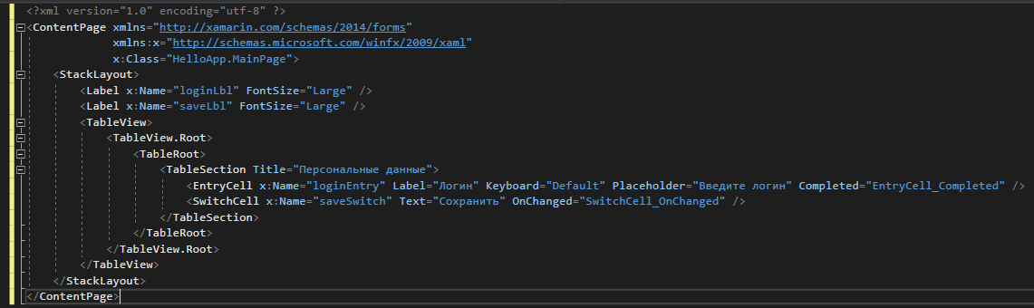
Обработка событий таблицы

Slide 29
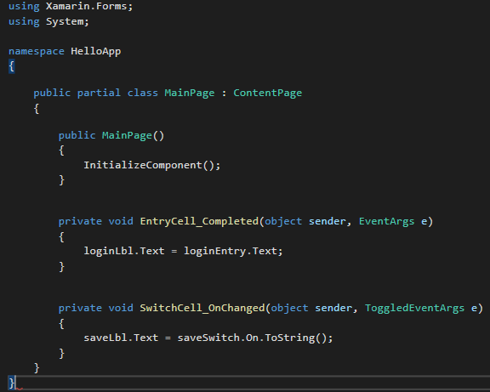
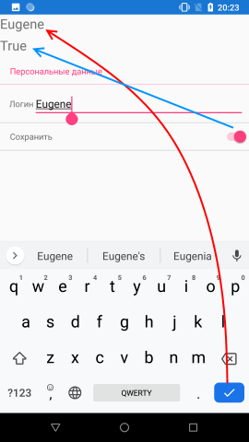
Обработка событий таблицы
В файле кода C# пропишем обработку событий:

Slide 30
WebView
WebView представляет собой мини-веббраузер, позволяющий просматривать различные типы контента:
В первую очередь WebView позволяет загружать из среды интернет веб-сайты и взаимодействовать с ними. WebView имеет полную поддержку HTML, CSS и JavaScript
Различные типы документов, например, документы pdf. Однако каждая платформа может поддерживать свой набор типов документов. К примеру, на iOS и Android мы сможем просмотреть файл pdf, а вот на Windows Phone/Windows Mobile нет
Строки, которые содержат код html, при просмотре будут должным образом интерпретированы, как в обычном браузере
Локальные файлы - мы можем добавить в проект локальные файлы html и запускать их в WebView

Slide 31
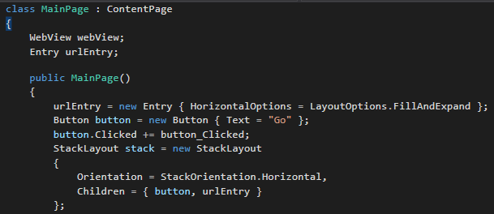
Просмотр данных из интернета
Для загрузки данных нам надо передать свойству Source элемента WebView определенный путь:

Slide 32
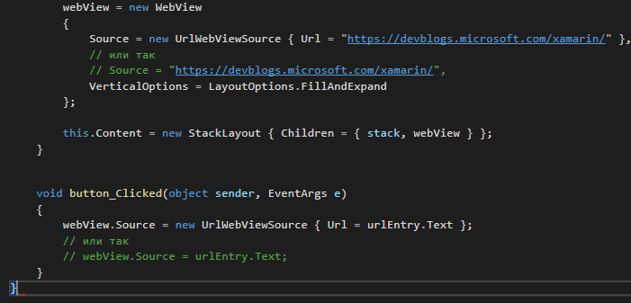
Просмотр данных из интернета

Slide 33
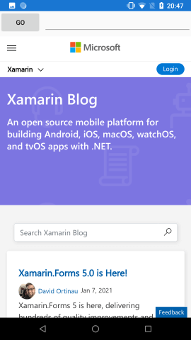
WebView
Аналог в xaml:
<StackLayout>
<StackLayout Orientation="Horizontal">
<Button Text="Go" Clicked="button_Clicked" />
<Entry x:Name="urlEntry" HorizontalOptions="FillAndExpand" />
</StackLayout>
<WebView x:Name="webView" Source="https://devblogs.microsoft.com/xamarin/" VerticalOptions="FillAndExpand" />
</StackLayout>

Slide 34
Локальные html-файлы
WebView может запускать файлы HTML, CSS и Javascript, которые встроены в приложение. Например, пусть у нас есть такой html-файл index.html:
<html>
<head>
<title>Xamarin Forms</title>
<meta charset="utf-8" />
<link href="./styles.css" rel="stylesheet">
</head>
<body>
<h1>Xamarin.Forms</h1>
<p>Привет мир</p>
<img src="image2.png" />
</body>
</html>

Slide 35
Локальные html-файлы
Этот файл использует таблицу стилей из файла styles.css и файл изображения image2.png. Также надо учесть, что данный файл имеет кодировку utf-8.
Теперь чтобы использовать этот и сопутствующие файлы, нам надо добавить их во все три проекта. Но перед добавлением настроеим главный проект. Допустим, у нас все загружается в классе страницы MainPage:
public partial class MainPage : ContentPage
{
public MainPage()
{
WebView webView = new WebView();
UrlWebViewSource urlSource = new UrlWebViewSource();
urlSource.Url = System.IO.Path.Combine(DependencyService.Get<IBaseUrl>().Get(), "index.html");
webView.Source = urlSource;
this.Content = webView;
}
}
public interface IBaseUrl { string Get(); }

Slide 36
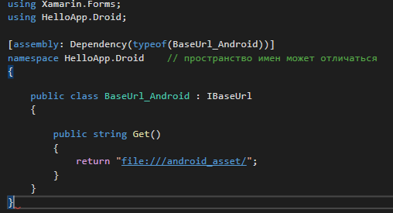
Android
В проект для Android в папку Assets добавим все необходимые файлы html, css, js, файлы изображений. А в сам этот проект добавим дополнительный класс BaseUrl_Android:

Slide 37
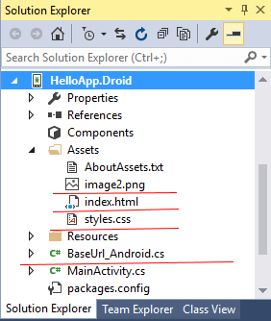
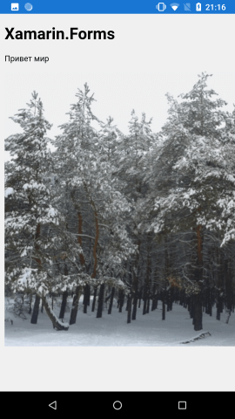
Android
То есть здесь мы реализуем интерфейс IBaseUrl и возвращаем путь к папке с файлами.
Теперь вне зависимости от типа устройства главный проект будет получать корректный путь и должным образом устанавливать источник ресурса для WebView:

Slide 38
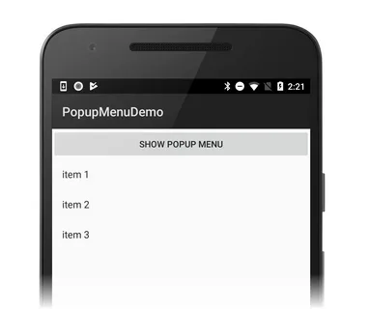
О всплывающих окнах
В Xamarin Forms для создания всплывающих окон используются специальные методы, которые определены у объекта Page, а поэтому есть у любой страницы:
Task DisplayAlert (string title, string message, string cancel)
Task<bool> DisplayAlert (string title, string message, string accept, string cancel)
Task<string> DisplayActionSheet (string title, string cancel,
string destruction, params string[] buttons)

Slide 39
О всплывающих окнах
class MainPage : ContentPage
{
public MainPage()
{
Button alertButton = new Button
{
Text = "Alert",
VerticalOptions = LayoutOptions.Start,
HorizontalOptions = LayoutOptions.Center
};
alertButton.Clicked += AlertButton_Clicked;
Content = alertButton;
}
private void AlertButton_Clicked(object sender, EventArgs e)
{
DisplayAlert("Уведомление", "Пришло новое сообщение", "ОK");
}
} //Первый параметр передает заголовок окна, второй - текст окна, третий - надпись на кнопки отмены.

Slide 40
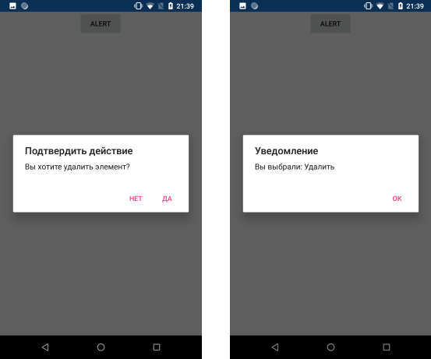
О всплывающих окнах
Эта версия метода просто выводит некоторое диагностическое сообщение. Но если нам необходимо, чтобы всплывающее окно предоставляло пользователю некоторый выбор, который надо обработать, то можно использовать вторую версию. Для этого изменим обработчик кнопки:
private async void AlertButton_Clicked(object sender, EventArgs e)
{
bool result = await DisplayAlert("Подтвердить действие", "Вы хотите удалить элемент?", "Да", "Нет");
await DisplayAlert("Уведомление", "Вы выбрали: "+ (result ? "Удалить" : "Отменить"), "OK");
}

Slide 41
BoxView
BoxView представляет прямоугольник. Чаще всего BoxView используется для создания окрашенных областей, либо в качестве декоративного примитивного графического оформления к другим элементам.
Основные свойства класса BoxView:
Color: представляет цвет элемента в виде структуры Color.
CornerRadius: представляет радиус границы BoxView в виде значения типа float.
WidthRequest: представляет ширину элемента (по умолчанию равна 40 единицам).
HeightRequest: представляет высоту элемента (по умолчанию равна 40 единицам).

Slide 42
BoxView
Создание BoxView в xaml:
<?xml version="1.0" encoding="utf-8" ?>
<ContentPage xmlns="http://xamarin.com/schemas/2014/forms"
xmlns:x="http://schemas.microsoft.com/winfx/2009/xaml"
x:Class="HelloApp.MainPage">
<StackLayout>
<BoxView Color="LightBlue" WidthRequest="150" HeightRequest="150" CornerRadius="8"
HorizontalOptions="Center" VerticalOptions="Center" />
</StackLayout>
</ContentPage>

Slide 43
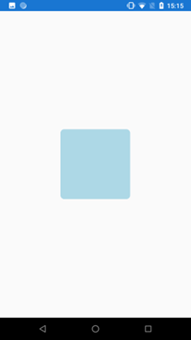
BoxView
Аналогичный пример в коде C#:
using Xamarin.Forms;
namespace HelloApp
{
public partial class MainPage : ContentPage
{
public MainPage()
{
InitializeComponent();
BoxView boxView = new BoxView
{
Color = Color.LightBlue,
CornerRadius = 8,
WidthRequest = 150,
HeightRequest = 150,
HorizontalOptions = LayoutOptions.Center,
VerticalOptions = LayoutOptions.CenterAndExpand
};
StackLayout stackLayout = new StackLayout() { Children = { boxView }};
Content = stackLayout;
}
}
}

Slide 44
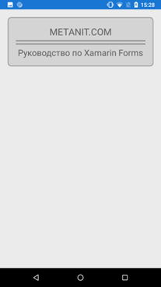
BoxView
Также можно использовать BoxView для создания прямоугольного графического декоративного орнамента там, где не нужна сложная графика, а стандартные свойства элементов не позволяют это сделать.
Нередко подобным образом BoxView используется в контейнере AbsoluteLayout, так как тот позволяет определить фиксированное положение, но и в других контейнерах также можно применять. Например, нам надо начертить двойную линию

Slide 45
BoxView
Пример в xaml:
<?xml version="1.0" encoding="utf-8" ?>
<ContentPage xmlns="http://xamarin.com/schemas/2014/forms"
xmlns:x="http://schemas.microsoft.com/winfx/2009/xaml"
x:Class="HelloApp.MainPage">
<StackLayout Padding="20">
<Frame BorderColor="Gray" BackgroundColor="#e1e1e1" CornerRadius="8">
<StackLayout>
<Label Text="METANIT.COM" FontSize="Title" HorizontalOptions="Center" />
<BoxView Color="Gray" HeightRequest="2" HorizontalOptions="Fill" />
<BoxView Color="Gray" HeightRequest="2" HorizontalOptions="Fill" />
<Label Text="Руководство по Xamarin Forms" FontSize="Large" HorizontalOptions="Center" />
</StackLayout>
</Frame>
</StackLayout>
</ContentPage>

Slide 46

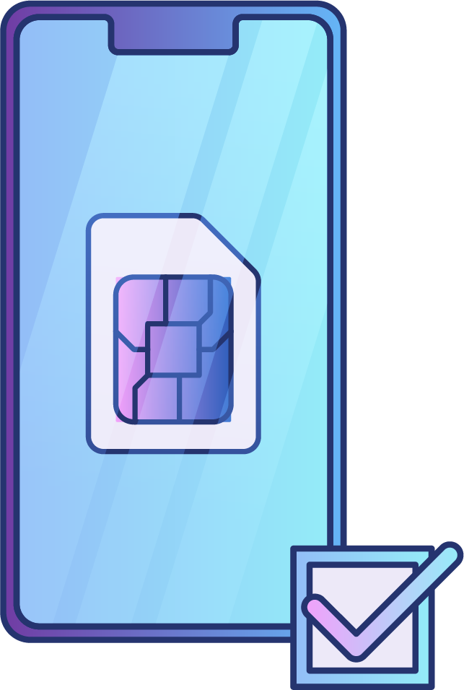


Thanks!
Do you have any questions?
youremail@freepik.com
+34 654 321 432
yourwebsite.com
Please keep this slide for attribution

